Slide 1





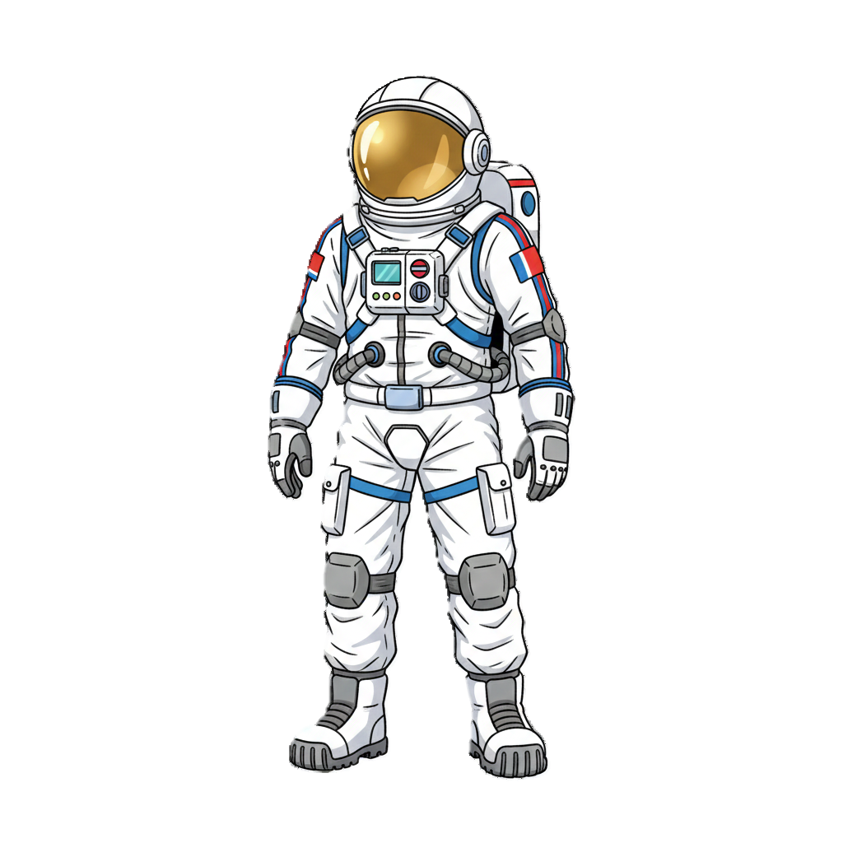








ТРА
ТРОС
СТРА
ТРУ
ДРАТ
ЛИНДР
ТРИ
ФАНДР
ДРО
ДРА

